Slide 2
제공 서비스
홈페이지
기존 홈페이지
또는 블로그, 인스타
링크 서비스
알람 기능
다양한
맞춤 정보 알람
발송 가능
앱
맞춤형 앱
제작 및 제공
(기존 상호 및 로고 이용)

Slide 3
제공 서비스
무료 단체 메시지
푸시 알림을 통한
비용 발생없이
단체 메시지 전송 가능
업데이트
고객 의견 반영
업데이트 진행
1:1 상담
1:1 개별
상담 채팅 창 제공

Slide 4
서비스 활용
출결 관리
학생 등/하원
알림 메시지
발송
수납 관리
매월 수납일
알림 메시지
발송 가능
상담 관리
선생님과 부모님
다이렉트 상담 및
맞춤 정보 전송!

Slide 5
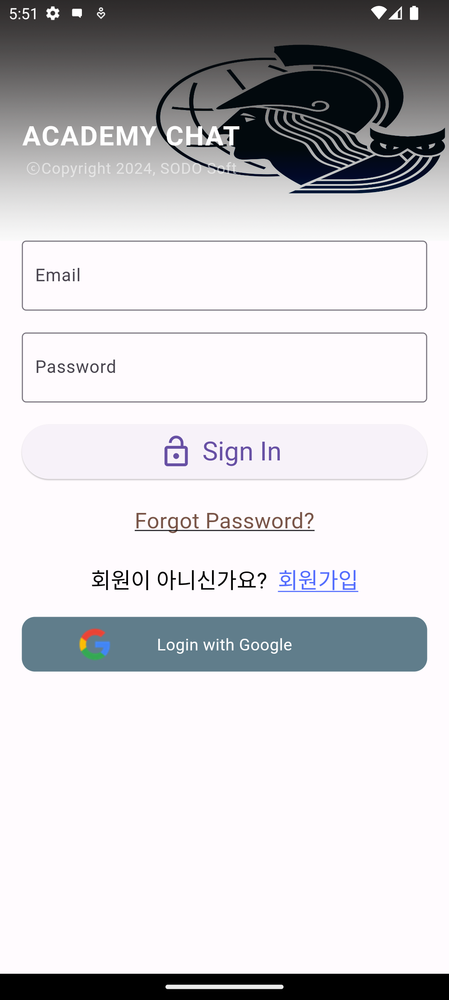
화면 UI(공통 用) #아이콘 및 로그인 화면
배경화면 및 로고
학원명으로 변경 가능
학원 로고 및
학원명으로 변경 가능

Slide 6
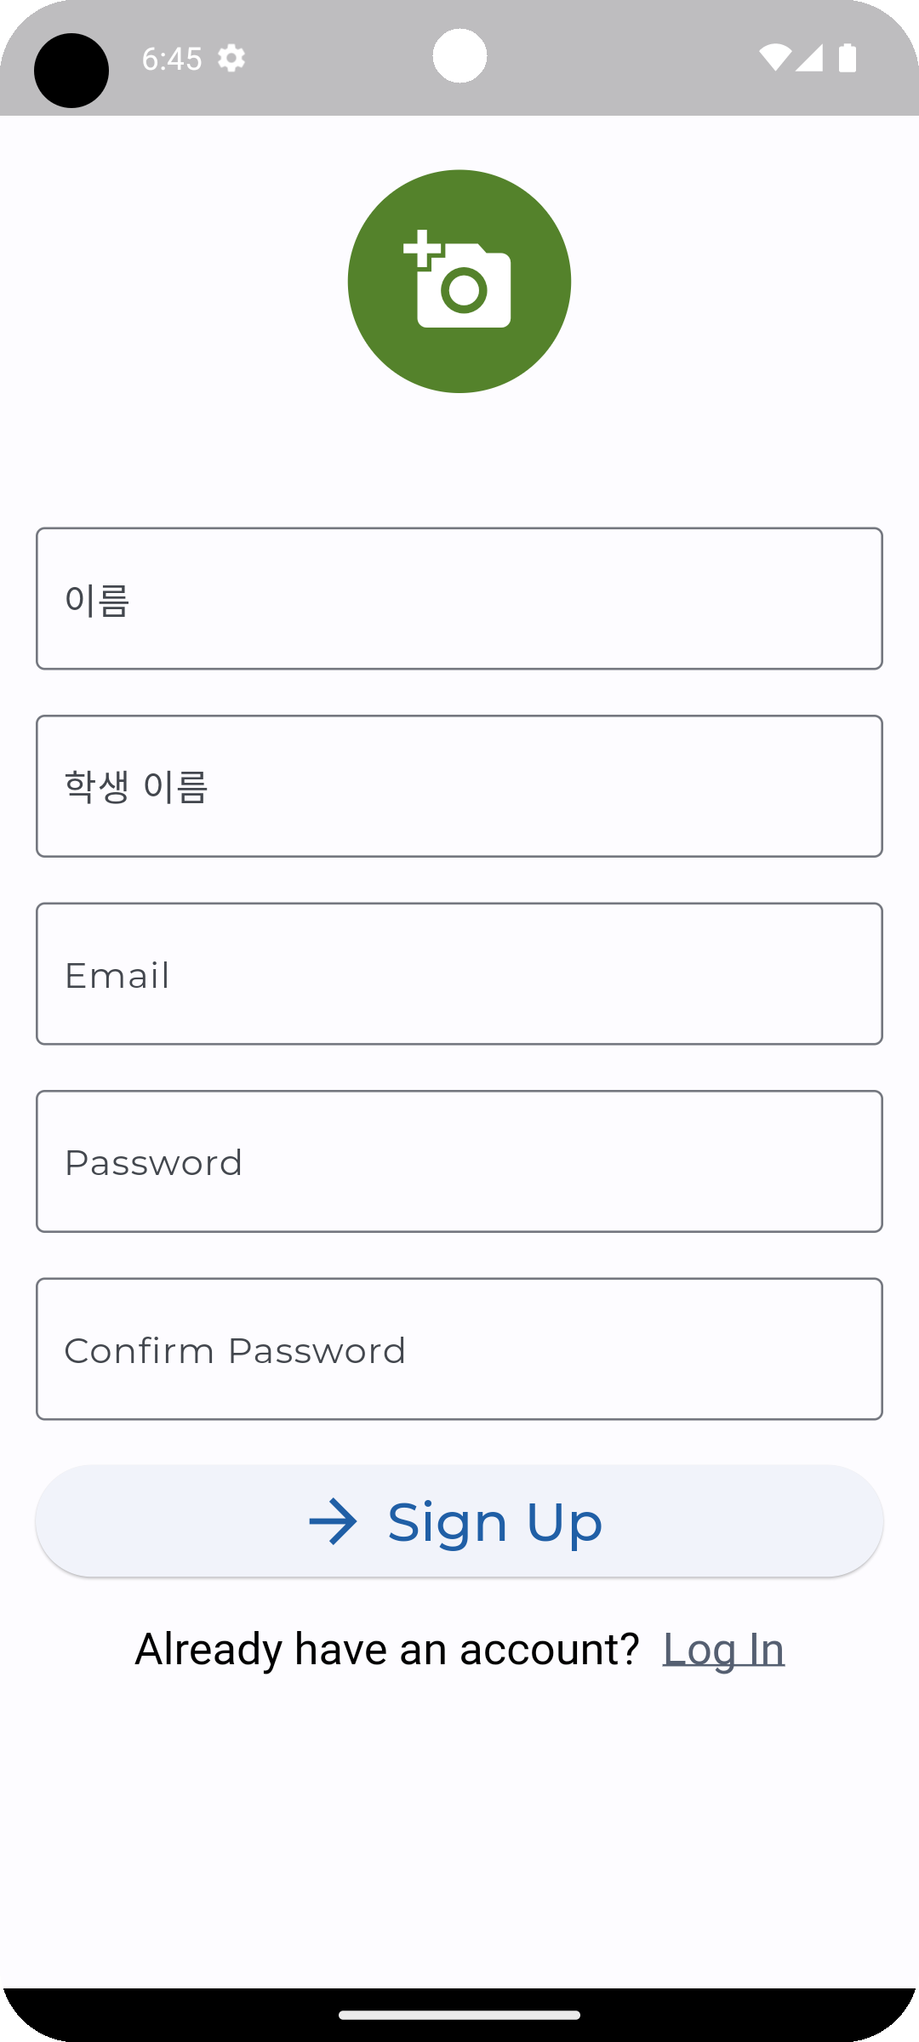
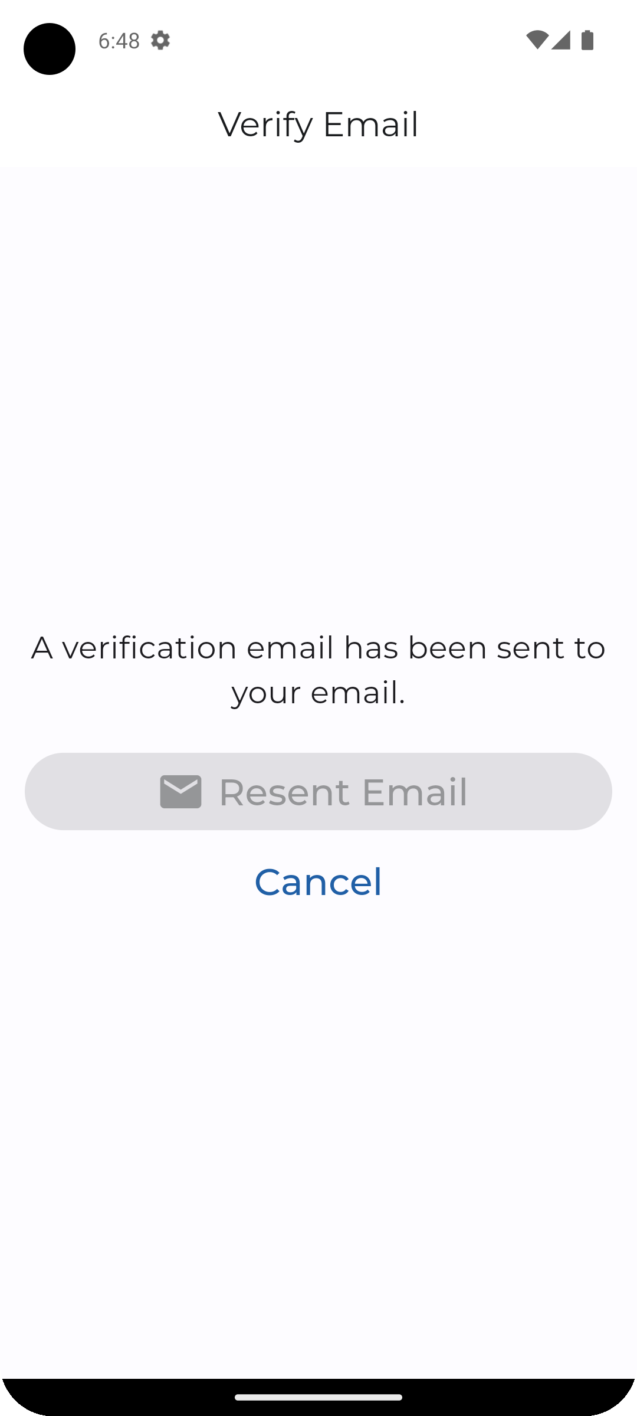
화면 UI(공통用) #회원 가입 화면 & 인증 메일 화면
※주의 사항
유효하지 않은 메일 주소를
입력하실 경우,
인증 메일을 확인 할 수 없으며
로그인이 제한될 수 있습니다.
그리고 인증 메일을 확인하시면
자동으로 로그인 화면으로
전환됩니다.
비밀번호는
기존 이메일 계정의
비밀번호와 동일하게 하시지
않아도 무방합니다.
오로지 로그인에만 활용되는
비밀번호입니다.
(관리자에게도 비공개 됩니다.)
앱 내 자체 DB이기때문에
개인정보 유출 걱정은 안 하셔도 됩니다.

Slide 7
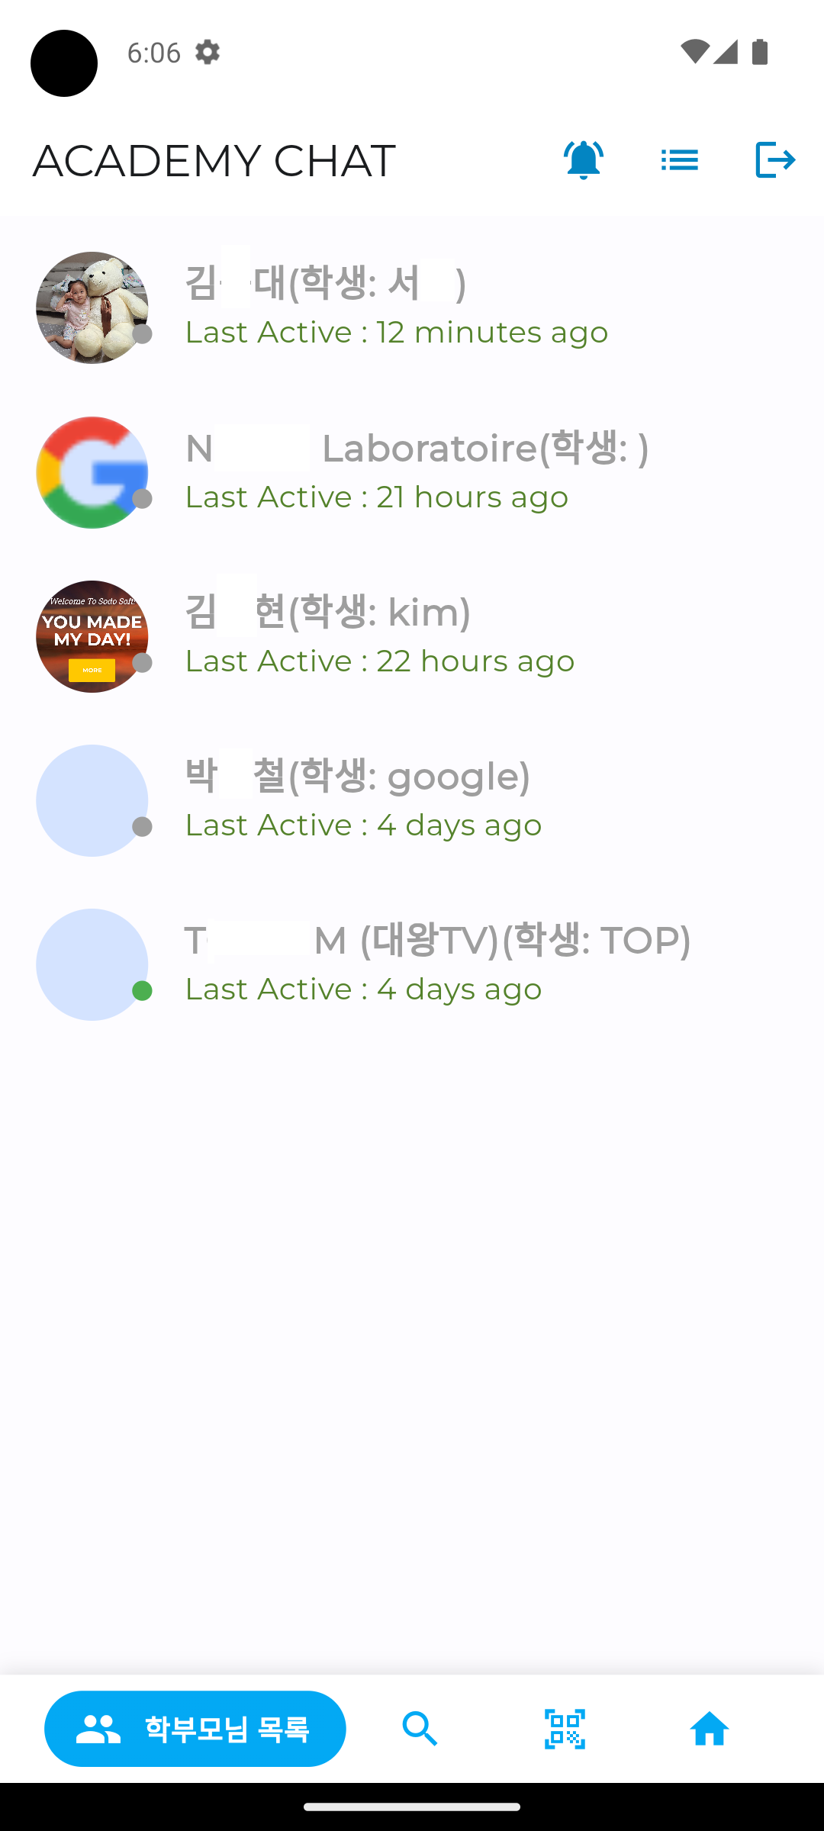
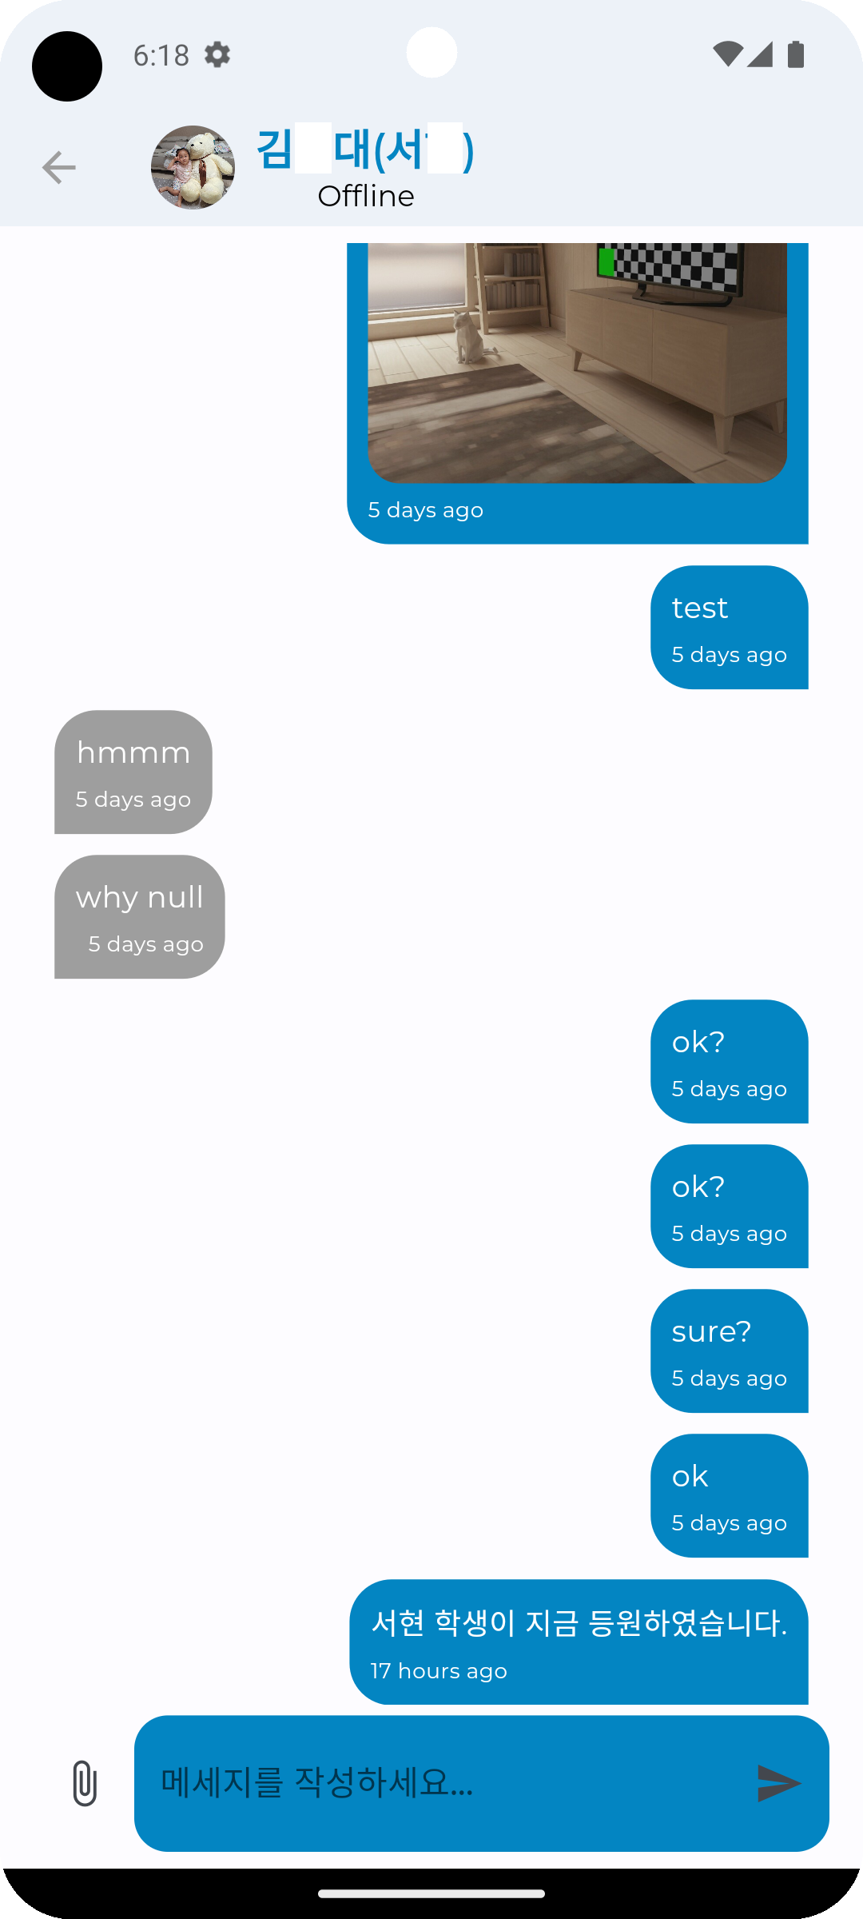
화면 UI(학원用) #1(chatlist → chatroom)
채팅버블도 고객 취향에 맞게 바꿔 드림.

Slide 8
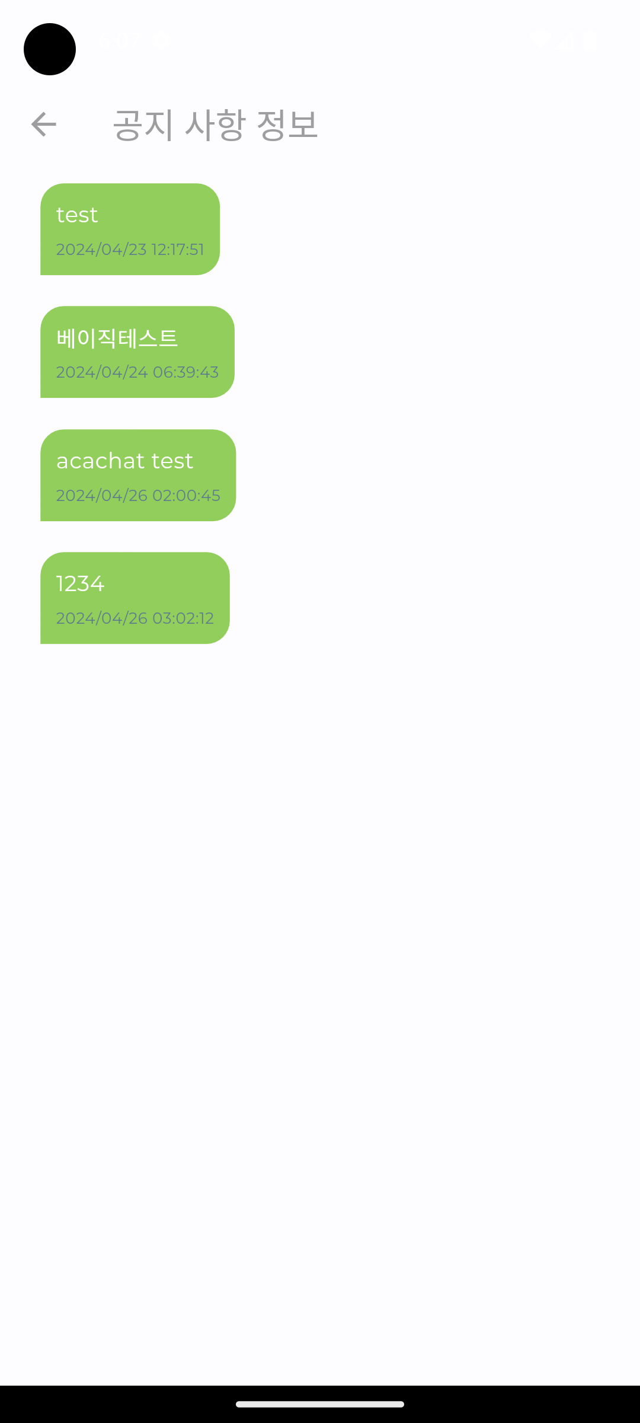
화면 UI(학원用) #2(전체 알림&보낸 공지 사항)

Slide 9
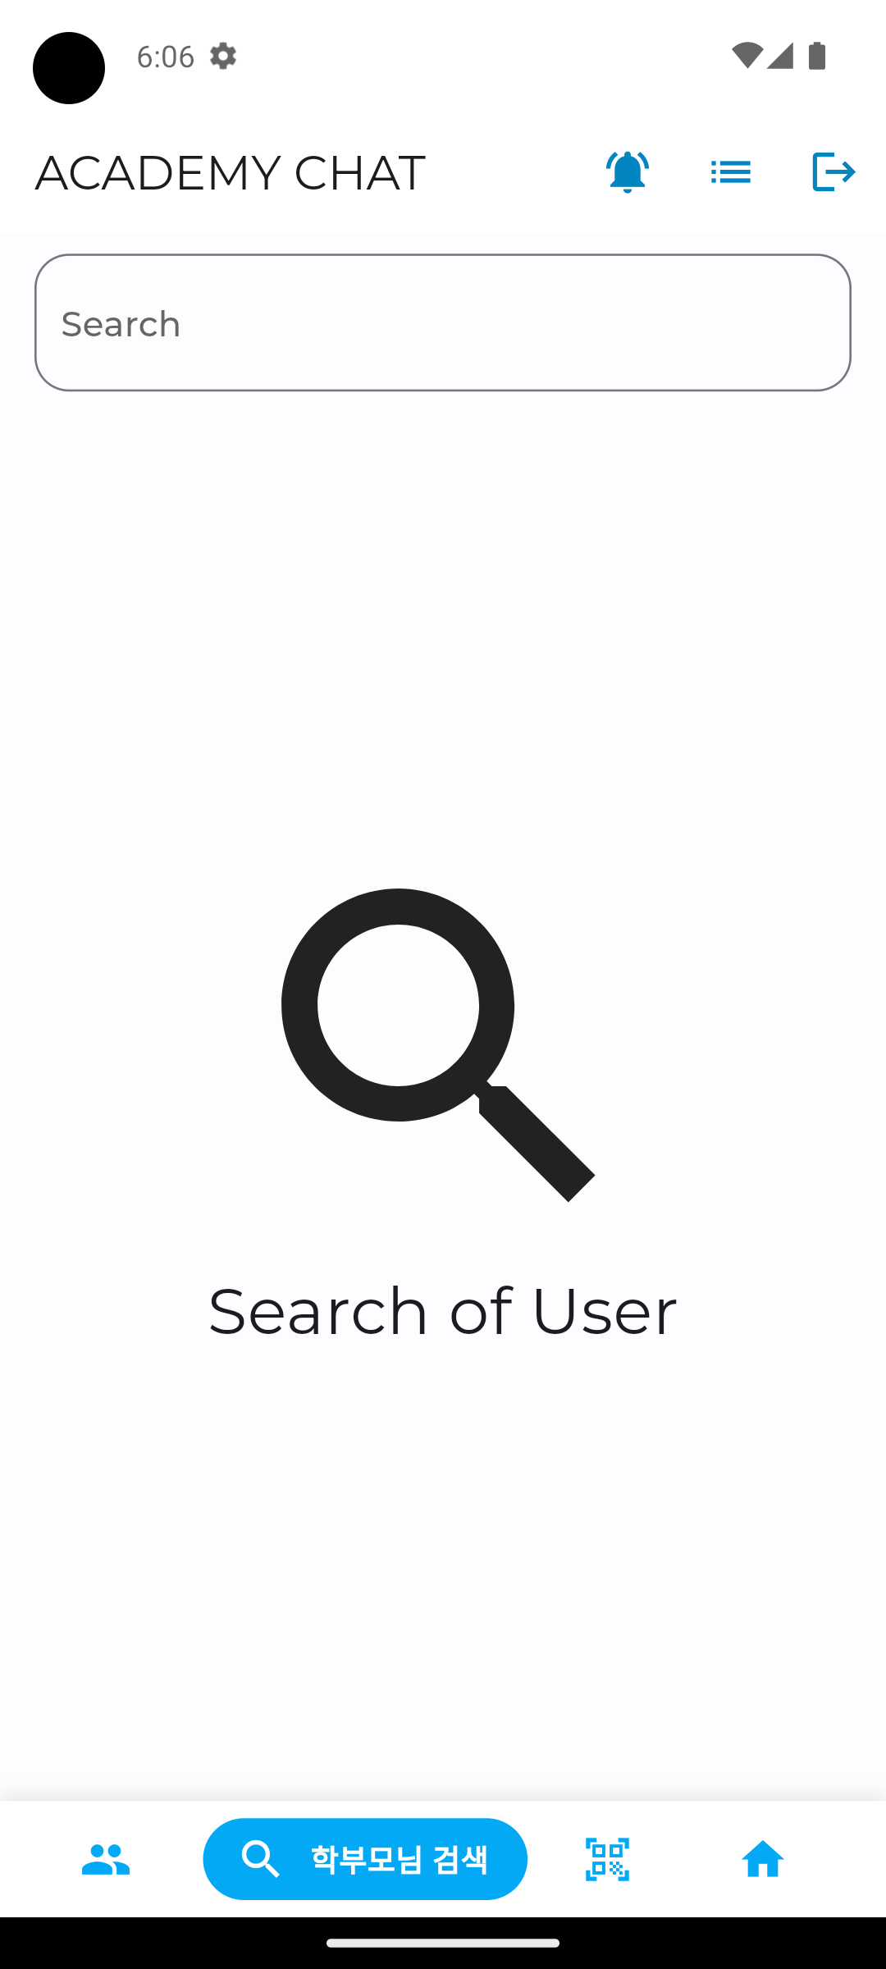
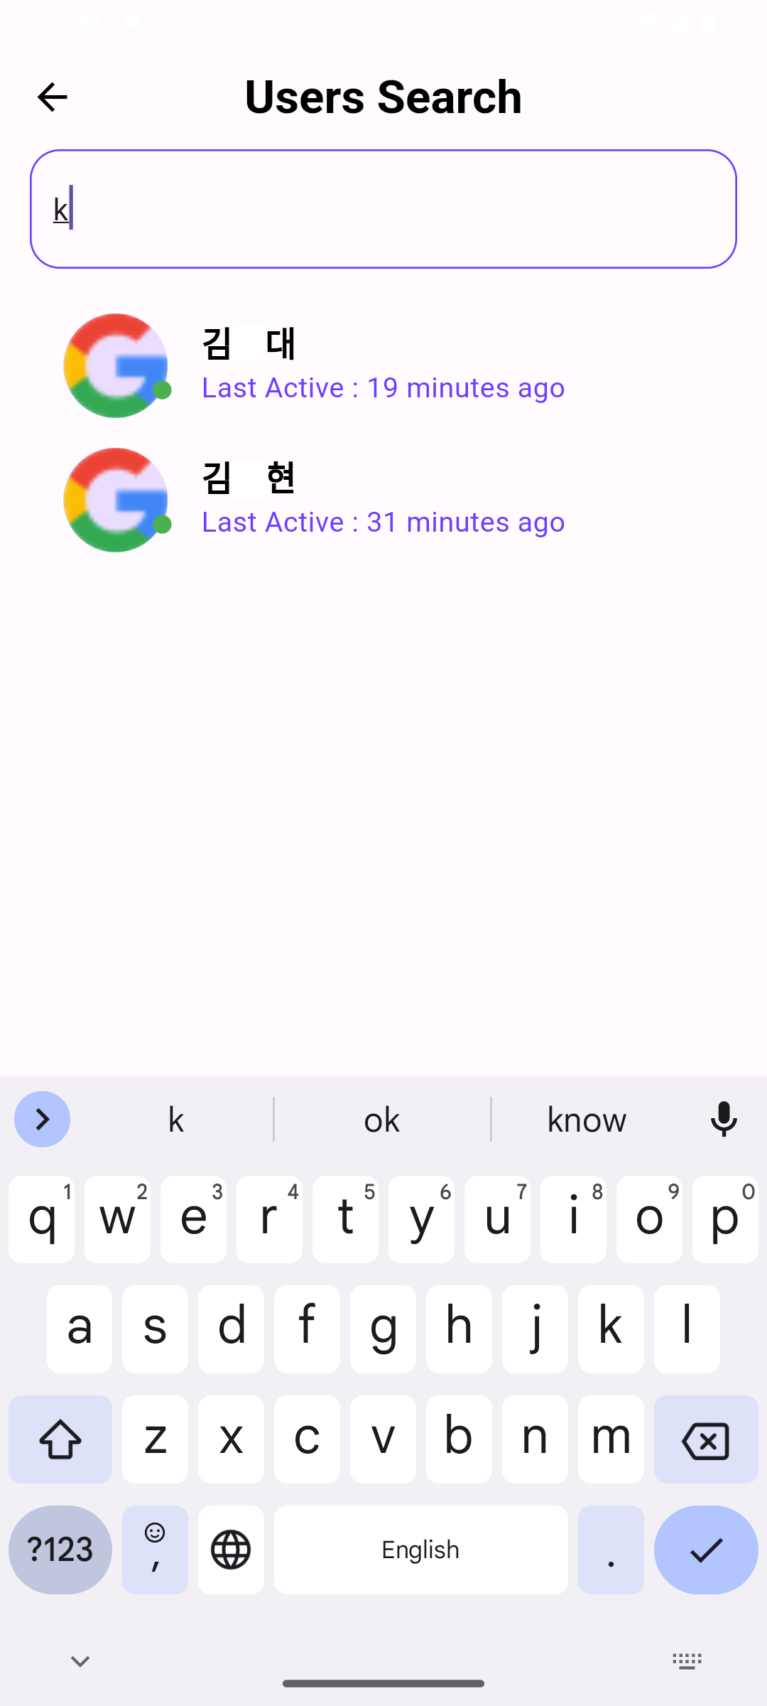
화면 UI(학원用) #3(사람 찾기)

Slide 10
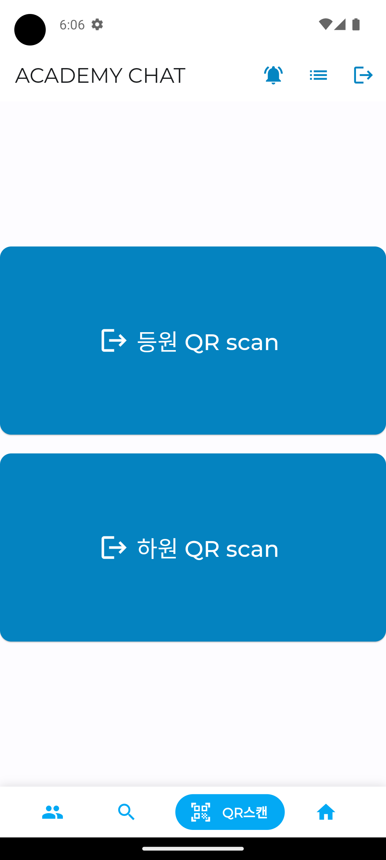
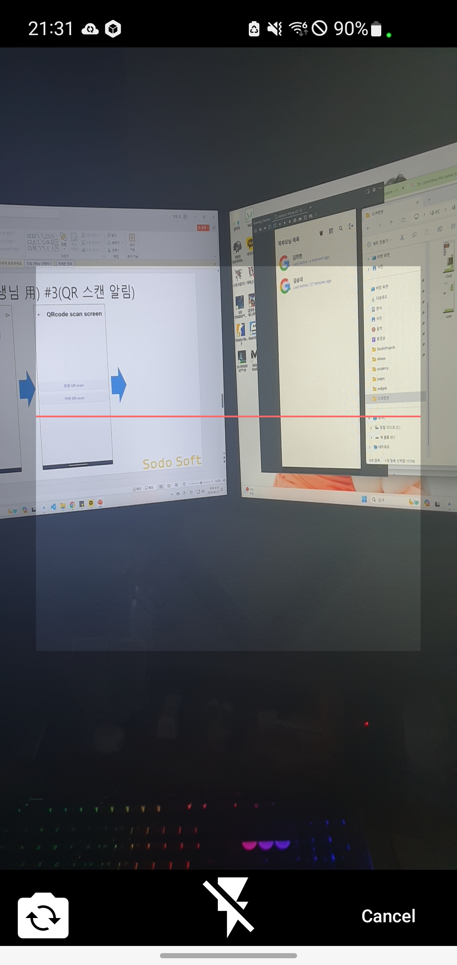
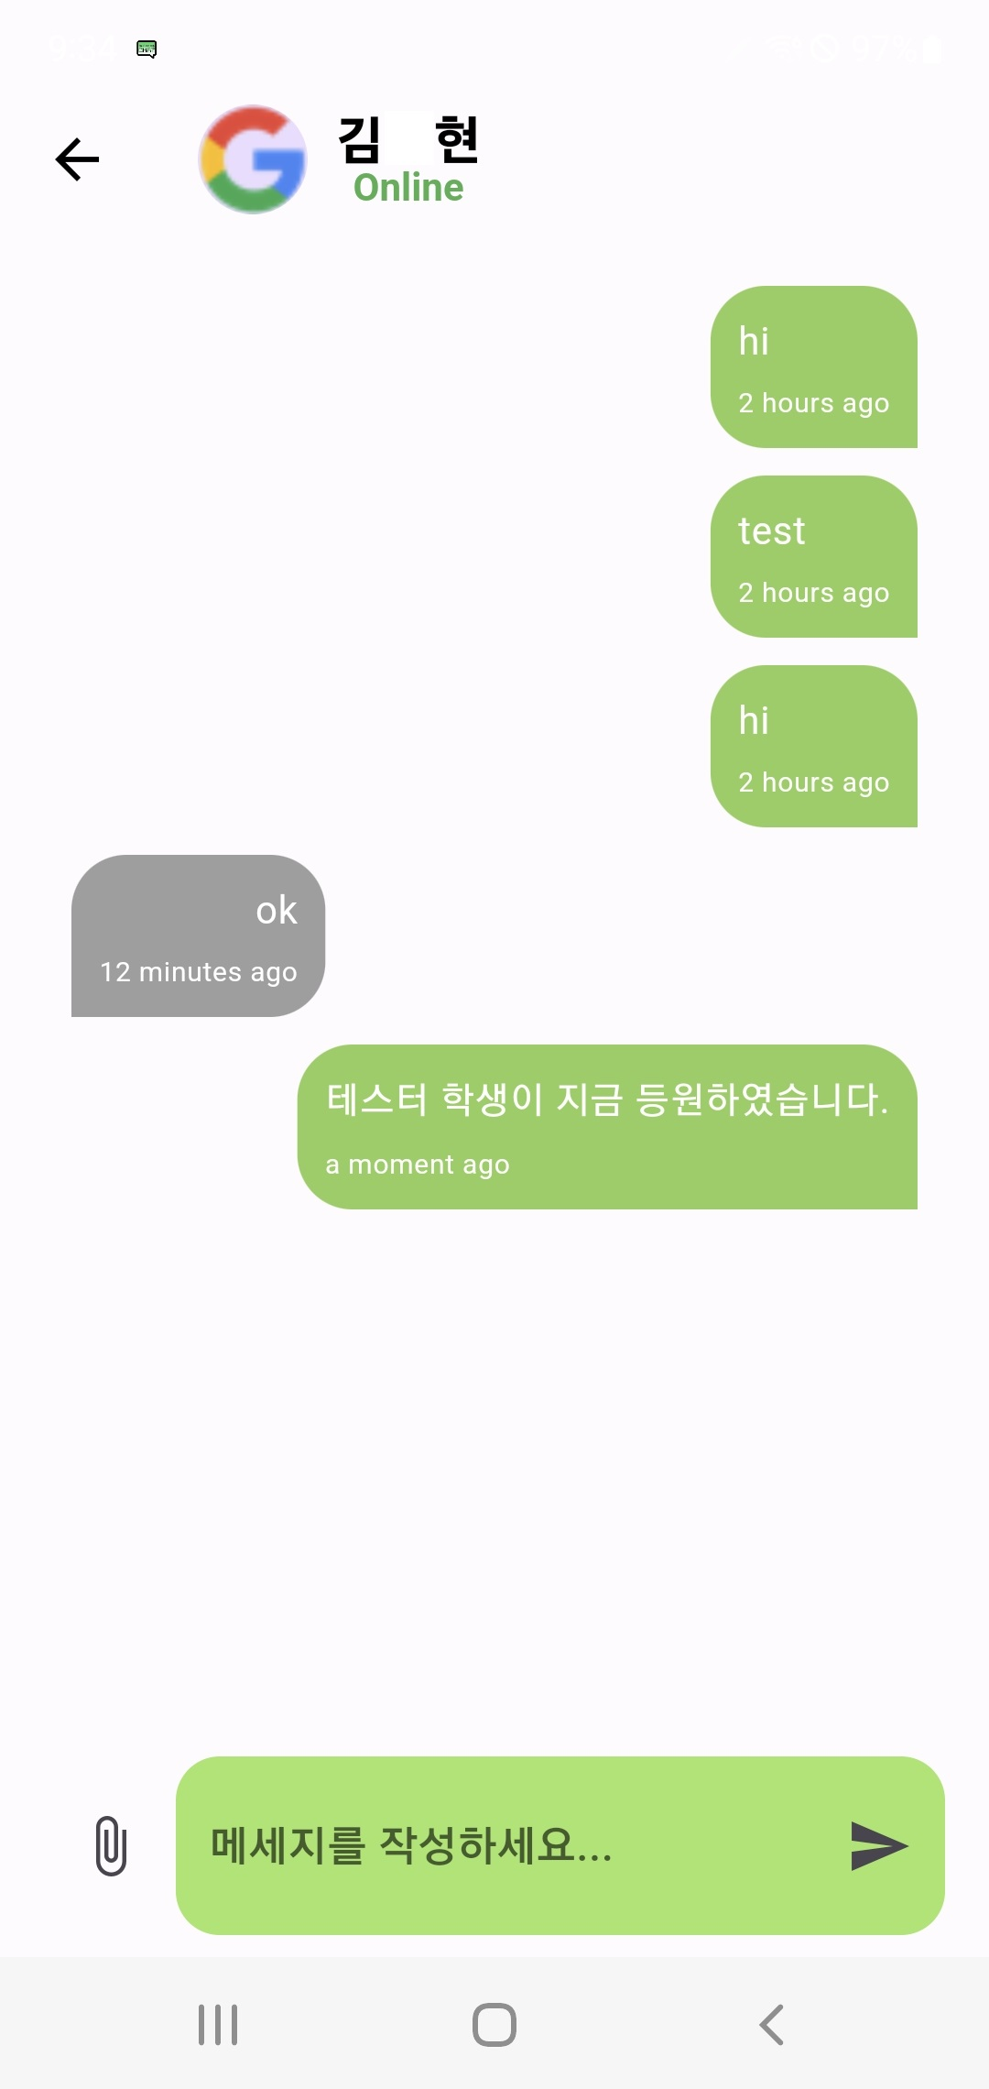
화면 UI(학원用) #4(QR 스캔 알림)
학부모님 화면
학부모님이 발급하신 QR코드

Slide 11
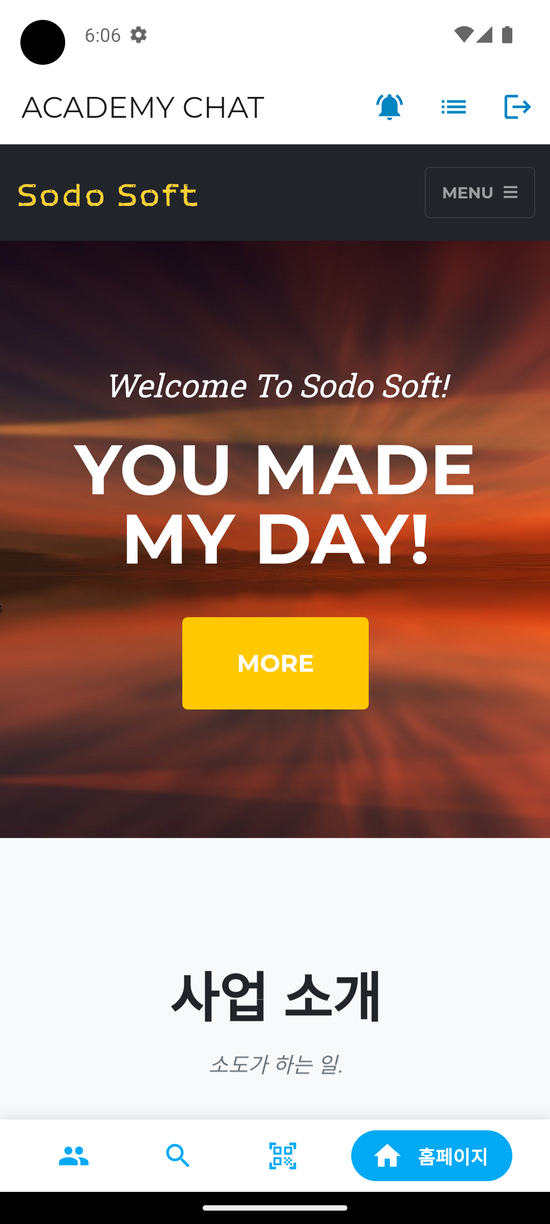
화면 UI(학원用) #5(홈페이지 &안내사항)
※안내 사항
회원 삭제 기능을 넣으려 했으나
데이터베이스 정책상
어플리케이션에서 삭제를 하면
보안상의 이유로 일부 하위 데이터가
남는 현상이 발생해서
고객분들이 원하는 기간에 맞춰
관리를 해드릴 예정입니다.

Slide 12
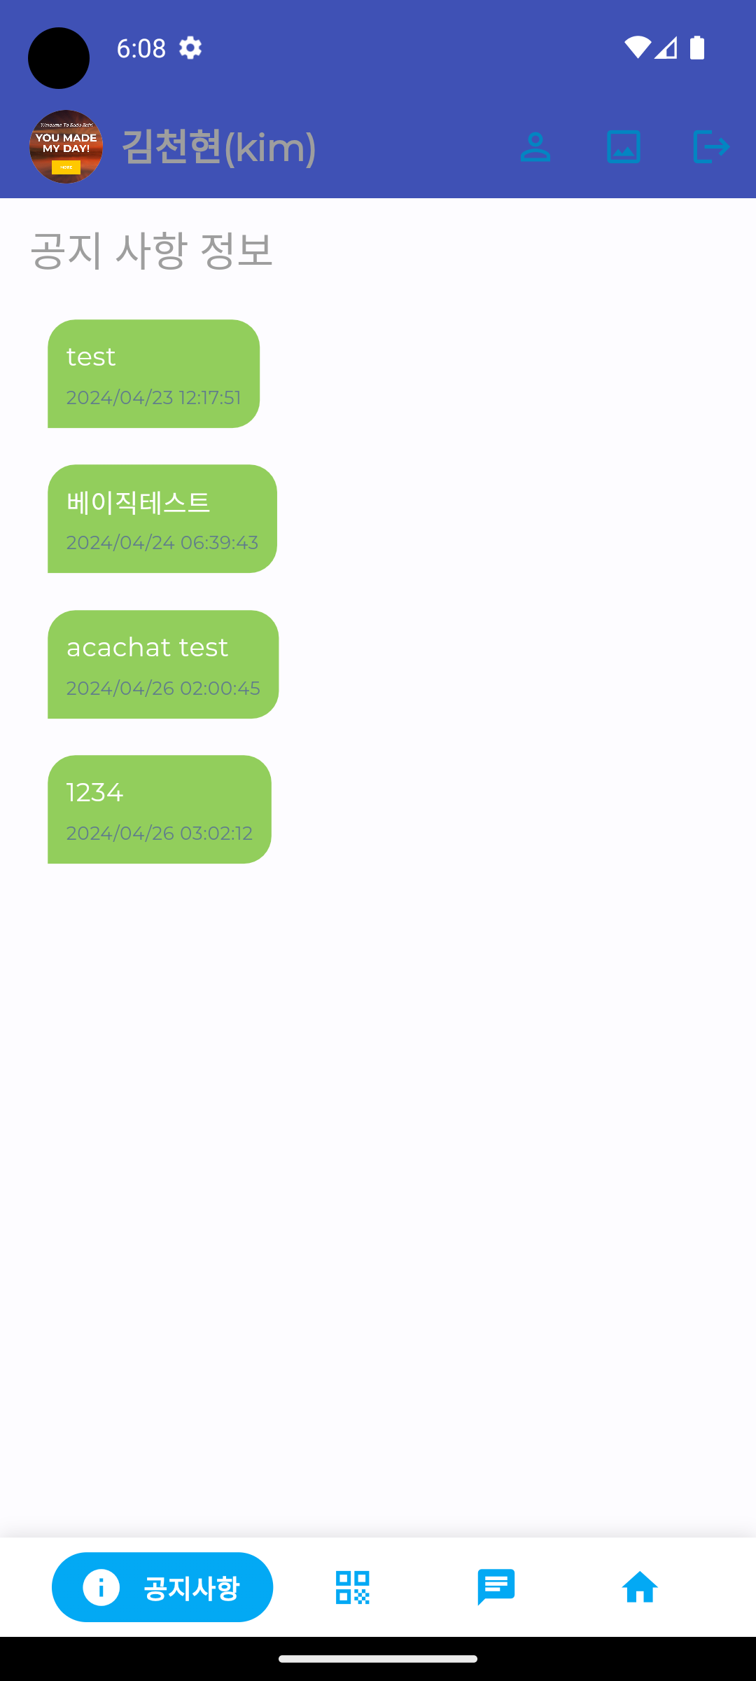
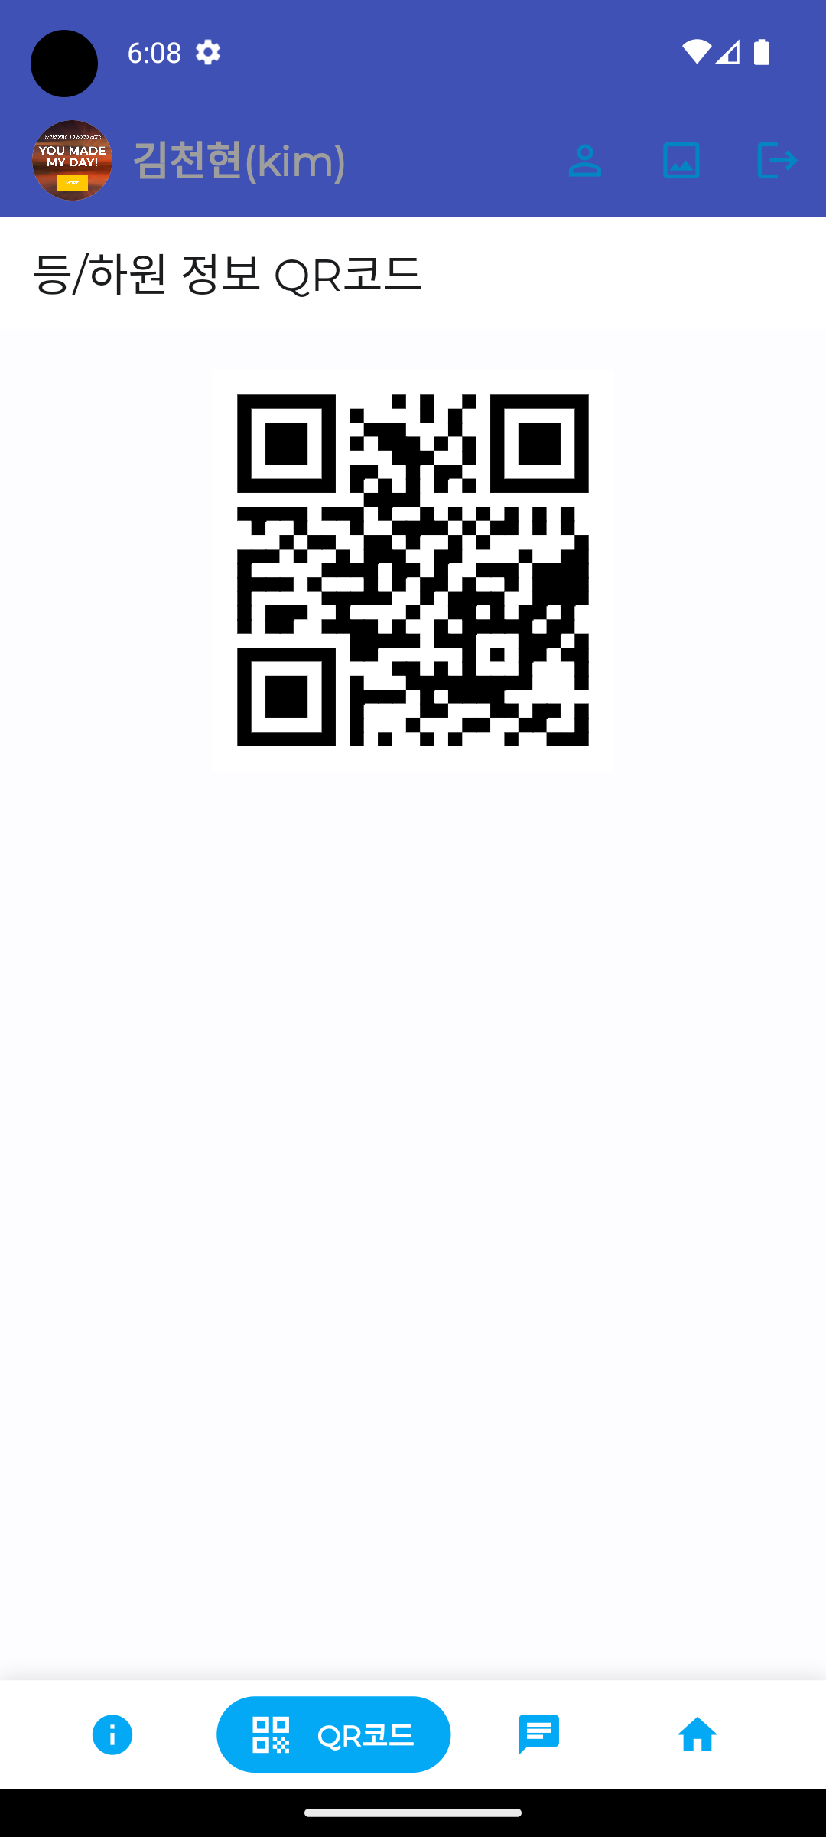
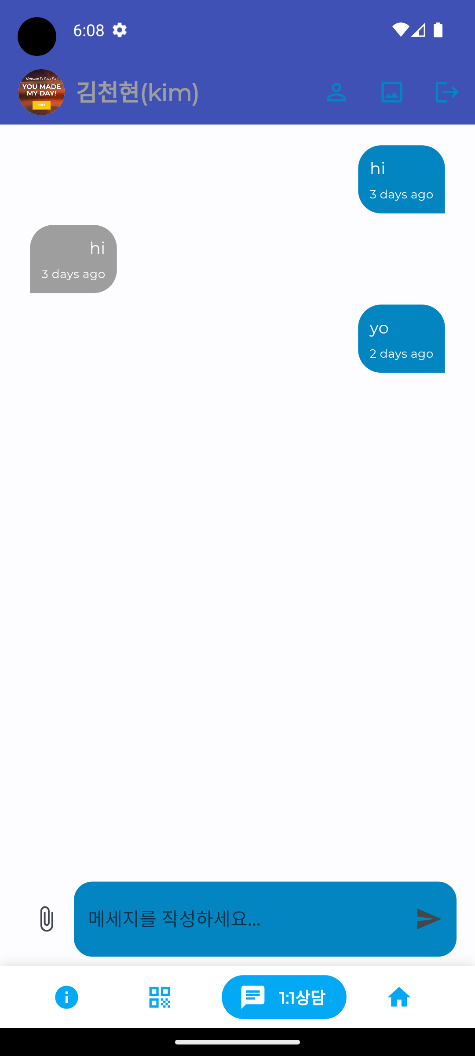
화면 UI(학부모님用)

Slide 13
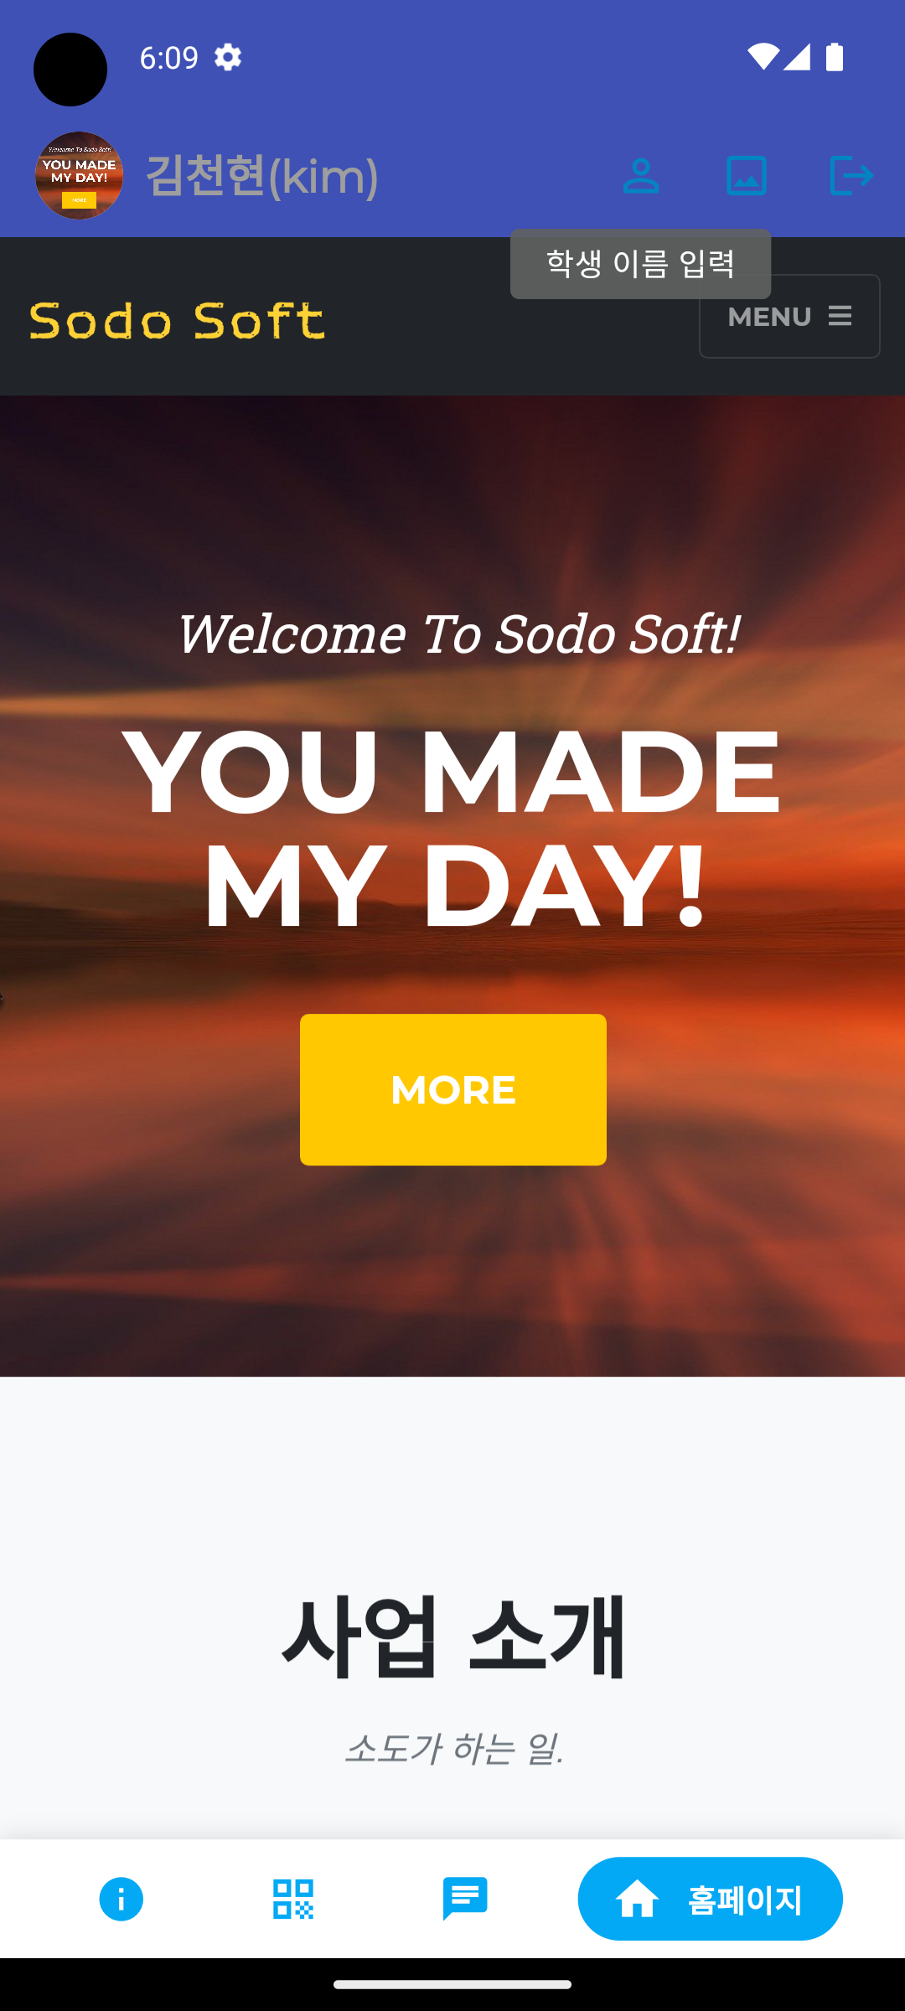
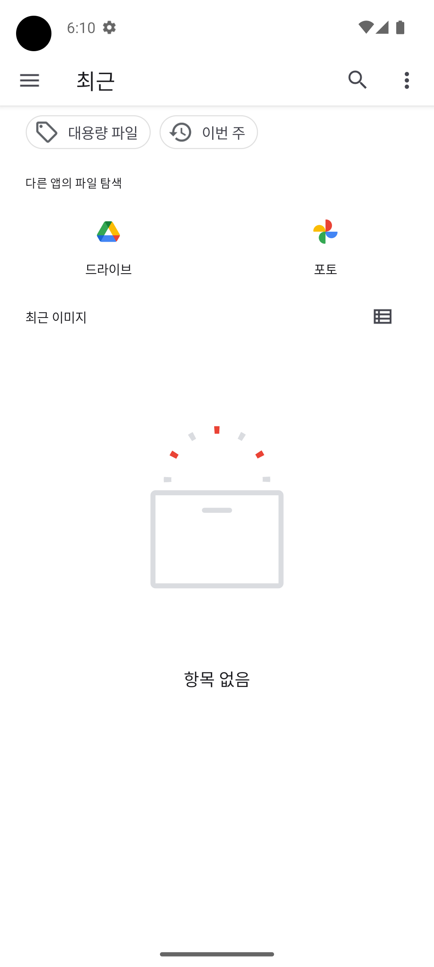
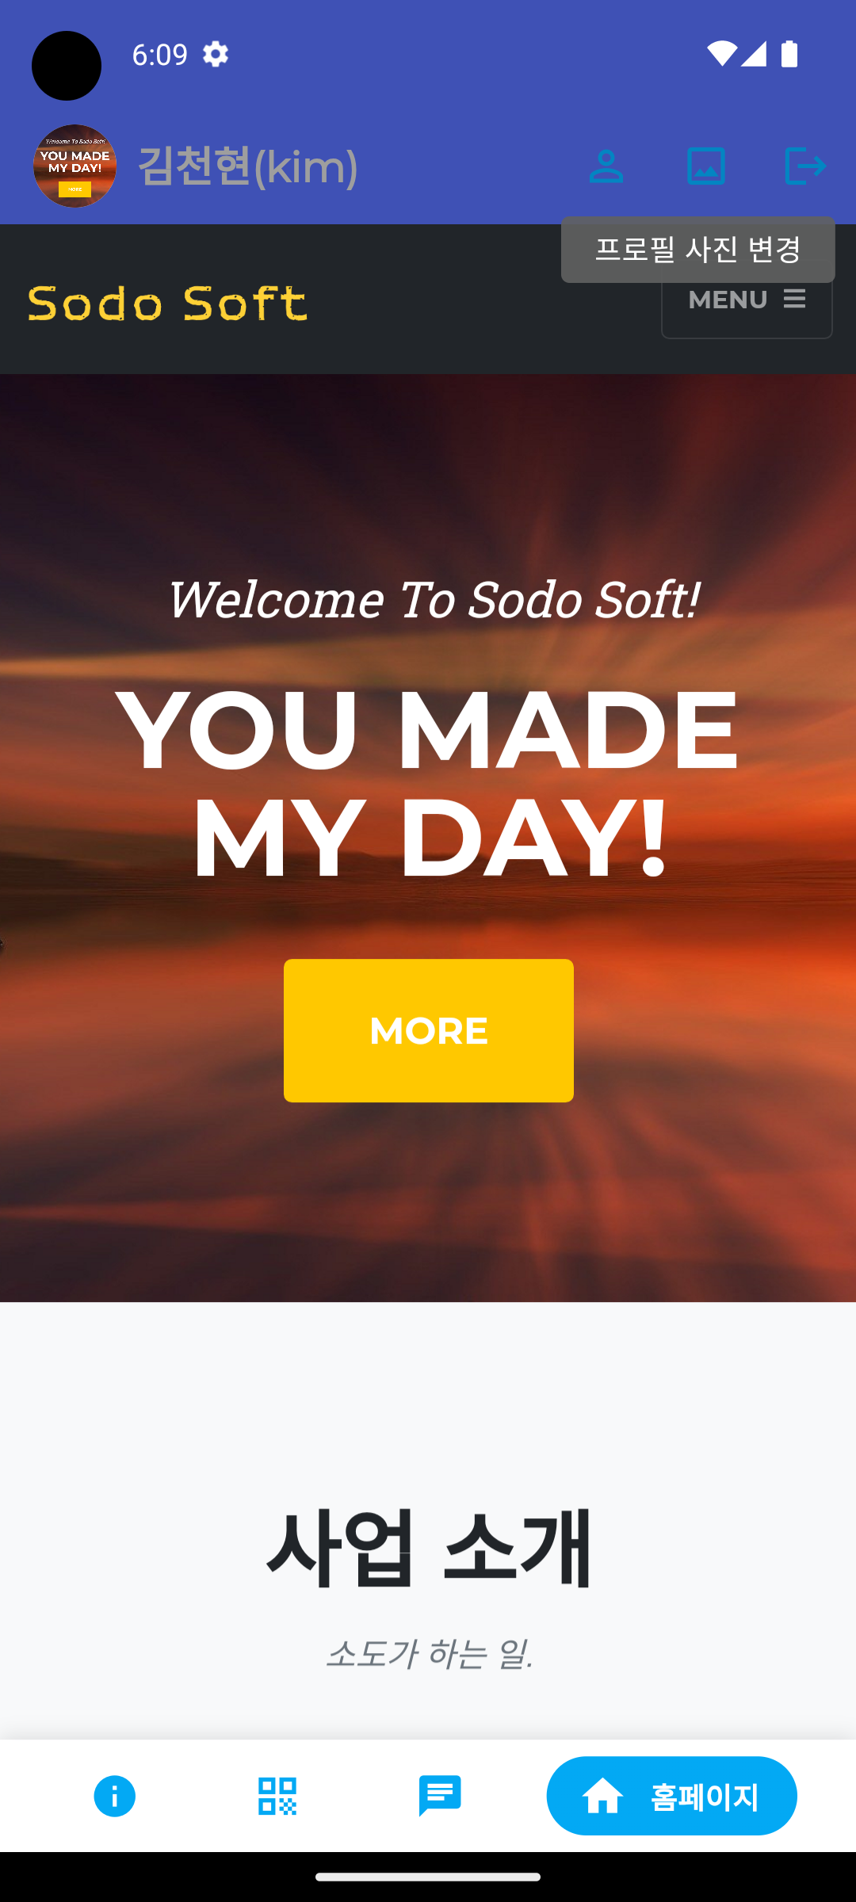
화면 UI(학부모님用) – 프로필 사진 변경
구글 로그인 회원분들은
기본적으로 추후에 학원에서
제공하는 학원 로고로
초기 설정 될 예정입니다.

Slide 14
영상자료
YouTube 영상
필요사항
학원 이메일 주소(서버 구축 및 마스터 화면에 필요)
학원 계좌번호(결제 안내 화면에 필요)
학원 사업자 등록번호

Slide 15
주문 개발 예상 견적
개발 기간 : 5일 + 테스트(5일)
개발 언어 : Flutter
앱 2,000,000 – (계약금10% 200,000)
- 일시불 18,000,000 (VAT포함,계약금 포함) 2년A/S 20만원 할인
2년 약정(2,080,000 (VAT포함,계약금포함))
선금 1,000,000 + 월 관리비(45,000원(VAT포함))
※ ios버전 추후에 제공 예정,
결제 계좌번호 붙어 넣기 혹은 은행 app 연결

